Slide 1
INHIMILLINEN TEKOÄLY
LAURI JÄRVILEHTO, FT
Työelämäprofessori
Aalto-yliopisto
@laurijarvilehto

Slide 2
Tekoäly työelämässä
@laurijarvilehto

Slide 3
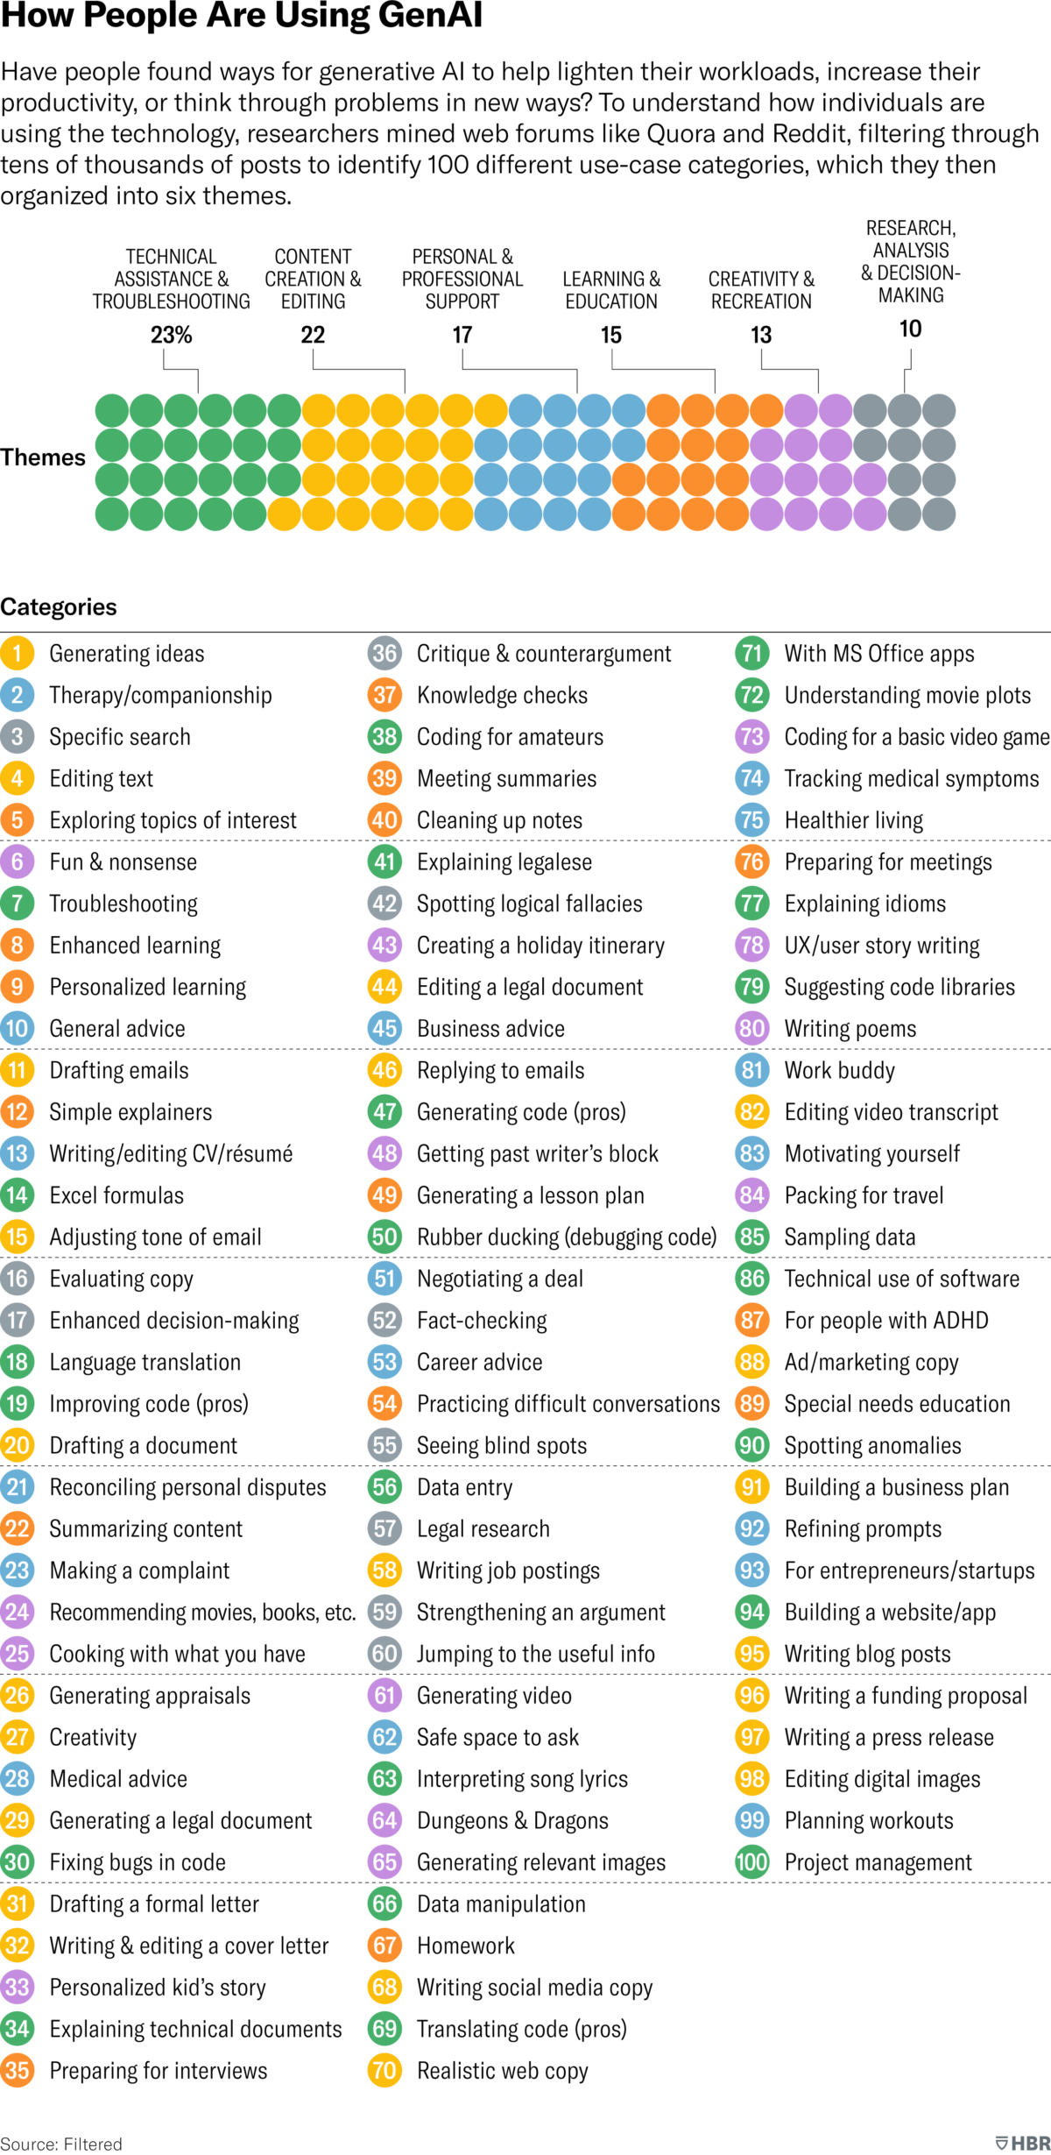
Tekoäly työelämässä
@laurijarvilehto

Slide 4
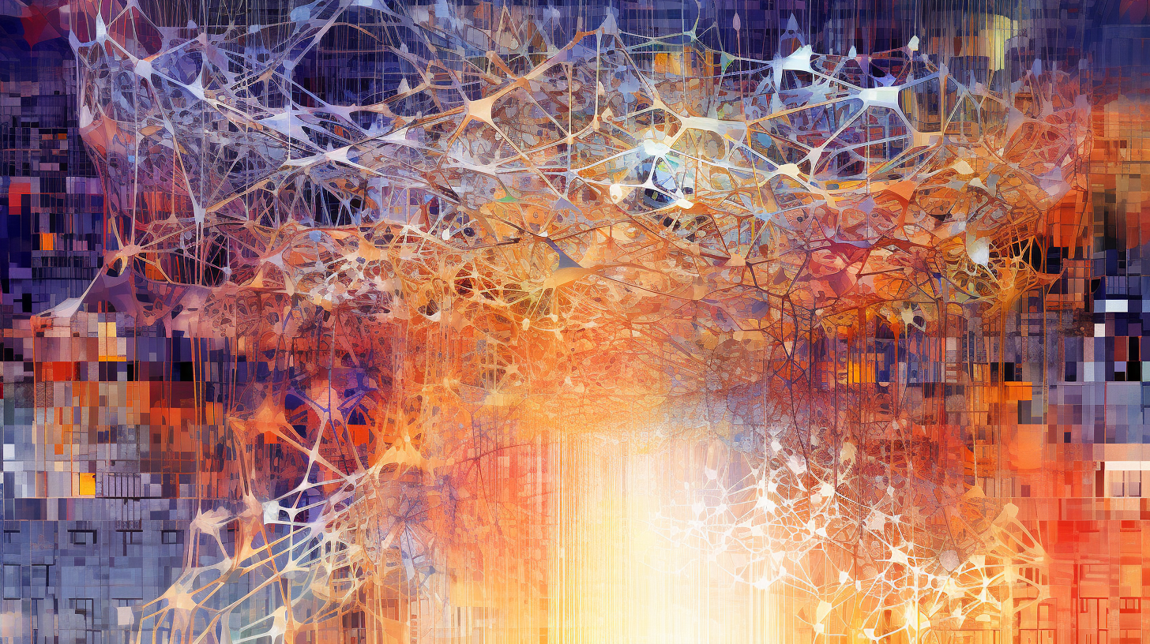
Mitä tekoäly oikeasti on?
@laurijarvilehto
@laurijarvilehto

Slide 5
Parhaat tekoälyratkaisut
@laurijarvilehto
ChatGPT: chat.openai.com
Gemini: gemini.google.com
Dall-E: www.bing.com/create
Midjourney: www.midjourney.com
DeepL: www.deepl.com
Suno: suno.com

Slide 6
Tekoälyn käyttäminen
@laurijarvilehto

Slide 7
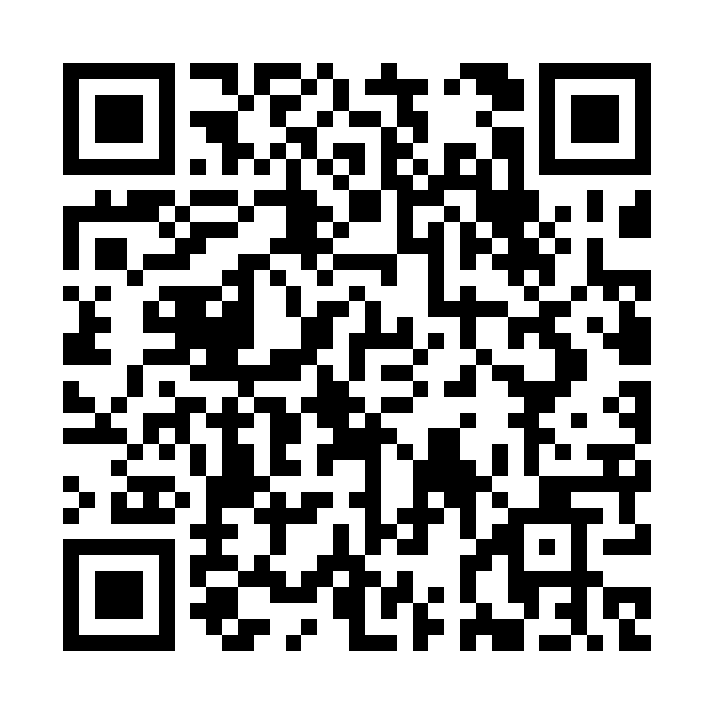
Tekoälyn pikaopas
@laurijarvilehto
bit.ly/tekoalyn_pikaopas

Slide 8
Kiitos!
@laurijarvilehto

